Slide 1
Os Impactos da Educação no Bem-Estar Social: O Papel da Qualidade da Educação

Slide 2
A Relação entre Salário e Escolaridade
Vimos que pessoas com maior escolaridade tendem a ter rendimentos do trabalho mais elevados.
Embora seja difícil afirmar que as estimativas do impacto da educação sejam boas medidas da TIR ou mesmo da taxa média do crescimento dos salários por ano de estudo, parece haver pouca dúvida de que existe uma relação causal de educação para rendimento.

Slide 3
A Relação entre Salário e Escolaridade
Enquanto os ganhos de renda com a educação são razoavelmente bem conhecidos, a maneira pela qual a educação afeta o rendimento futuro dos indivíduos é ainda pouco compreendida.
A hipótese mais difundida é que, na escola, os indivíduos adquirem determinados conhecimentos e desenvolvem certas habilidades que possuem um alto valor no mercado de trabalho.

Slide 4
A Relação entre Salário e Escolaridade
A grande maioria dos estudos sobre os impactos da educação consideram anos de escolaridade com a medida do nível de educação.
A ideia é que a taxa de crescimento dos salários com os anos de estudo é independente da qualidade da educação da escola frequentada.
Isso é ainda mais complicado em estudos que comparam países.

Slide 5
A Relação entre Salário e Escolaridade
Se a verdadeira medida de capital humano adquirido na escola são os conhecimentos e habilidades adquiridos e que esse variam entre diferentes escolas, anos de estudo seria uma medida imperfeita (com erro) da variável apropriada para medir “educação”.
Isso tenderia a subestimar o impacto da educação em equações de rendimentos.

Slide 6
A Medida de Escolaridade
Uma medida alternativa (ou complementar) aos anos de estudo seria o resultado dos estudantes em testes padronizados. Em geral, em linguagem, matemática e, algumas vezes, ciências.

Slide 7
A Medida de Escolaridade
Imagine que um determinado teste procure aferir a proficiência dos alunos em um conjunto “A” de habilidades e conhecimentos. Perguntas:
São esses conhecimentos e habilidades os mais importantes a serem adquiridos/desenvolvidos na escola?
O domínio desses conhecimentos e habilidades bem aferidos pelo teste (problema de medida).
Seria conveniente incentivar as escolas a priorizar a elevação da pontuação dos alunos no teste?

Slide 8
A Medida de Escolaridade
Vamos admitir que o teste seja uma boa medida da aquisição dos conhecimentos e habilidades contidos em A. De modo que não tenhamos um problema de medida (gaming e score inflation).
Então, se conhecimentos e habilidades contidos em A são aqueles que deveriam ser priorizados pela escola, os resultados dos alunos no teste poderia ser uma melhor medida da escolarização dos indivíduos do que os anos de estudo.

Slide 9
A Medida de Escolaridade
É importante ter em mente que a existência de uma correlação positiva entre o desempenho no teste (T) e a renda no mercado de trabalho (Y) não é, necessariamente, uma evidência que A causa Y.
Suponha que exista outro conjunto de conhecimentos e habilidades, B, que podem ser adquiridos na escola, mas que não são capturados pelo teste T.
Por fim, admita que o objetivo da escola é proporcionar os conhecimentos e habilidades que aumentam a produtividade do trabalho.

Slide 10
A Medida de Escolaridade
Na hipótese que a escola pode contribuir na aquisição de A e B, considere os seguintes modelos:

Slide 11
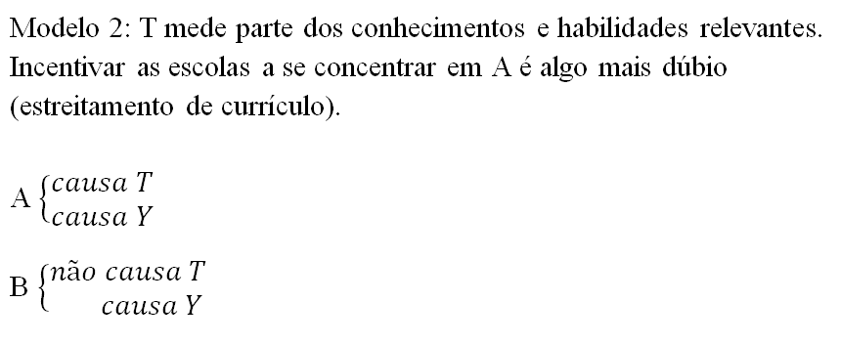
A Medida de Escolaridade

Slide 12
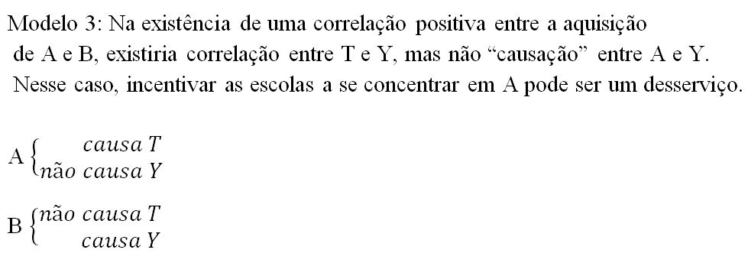
A Medida de Escolaridade

Slide 13
Retornos da Educação e Qualidade do Ensino
Daqui para frente vamos definir duas medidas de educação:
Quantidade de educação: anos de estudo
Qualidade da educação: pontuação nos testes padronizados em determinada série (idade)
O objetivo é avaliar o impacto da qualidade da educação tanto na renda individual quanto no PIB per capita dos países.

Slide 14
Qualidade da Educação e Rendimento Individual: Países Desenvolvidos
Alguns estudos têm investigado o impacto da performance em testes sobre os rendimentos do trabalho.
Usando dados longitudinais eles acrescentam a variável pontuação no teste em uma equação Minceriana.
O resultado típico sugere que o aumento de 1 DP no desempenho do teste eleva a renda anual em 12%.
Note que essa estratégia não captura o impacto da qualidade sobre os anos de estudo.

Slide 15
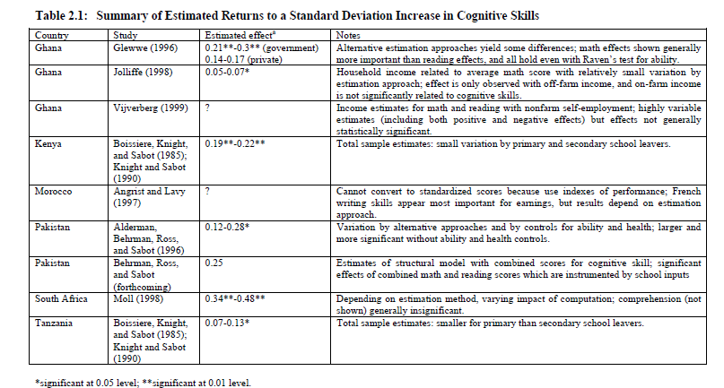
Qualidade da Educação e Rendimento Individual: Países em Desenvolvimento

Slide 16
Evidência do International Adult Literacy Survey (IALS) – Teste contemporâneo ao rendimento
Hanushek and Zhang (2009)

Slide 17
Evidência do International Adult Literacy Survey (IALS) – Hanushek e Zhang (2009)

Slide 18
Retornos da Qualidade da Educação: Correlação ou “Causação”?
Aqui, como a qualidade da educação não é uma variável disponível (como os anos de estudo) a questão sobre seleção para fins de sinalização é mais fraca.

Slide 19
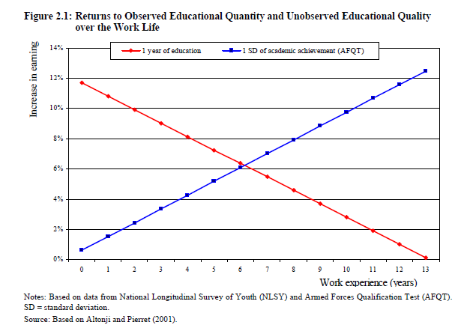
O retorno da quantidade e da qualidade da educação: Altonji e Pierret (2001)

Slide 20
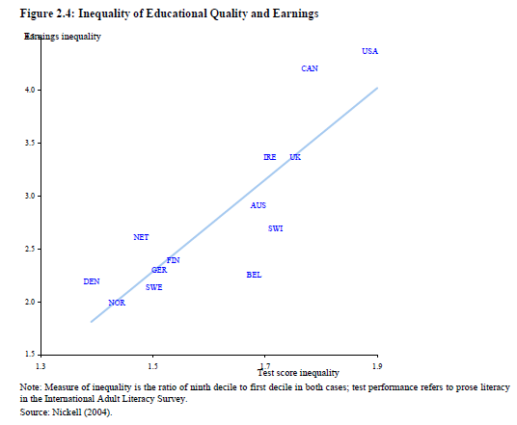
Desigualdade na Qualidade da Educação X Desigualdade de Renda

Slide 21
Nível Educacional e Crescimento Econômico
Nos anos 90 vários estudos tentaram relacionar a taxa de crescimento do PIB per capita e o nível educacional do país, medido em anos médios de estudo.
A estratégia era estimar uma regressão entre países da taxa média de crescimento do PIB per capita em determinado período em relação ao estoque de capital e os anos médio de educação no inicio do período e outras variáveis de controle.

Slide 22
Nível Educacional e Crescimento Econômico
Outra estratégia era considerar o crescimento médio da escolaridade no período, ao invés do nível de escolaridade no período inicial.
De modo geral, a educação era uma das variáveis mais robustas, junto com abertura comercial.

Slide 23
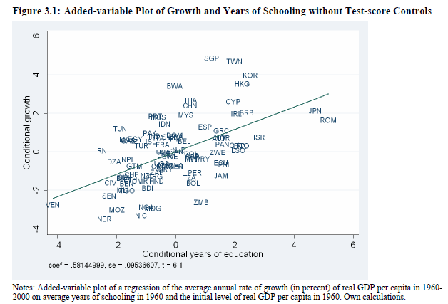
Nível Educacional e Crescimento Econômico

Slide 24
Qualidade da Educação e Crescimento Econômico
O uso de anos de escolaridade na equações de crescimento pressupõe que:
Que a qualidade das escolas é semelhante entre os países
Que toda formação de capital humano se dá na escola
Assim, pessoas com o mesmo nível de escolaridade, mas em países diferentes, possuem, aproximadamente, o mesmo nível de capital humano.

Slide 25
Qualidade da Educação e Crescimento Econômico
Hanushek e Kimko (2000) constroem uma medida, baseada nos exames internacionais, sobre a qualidade da educação entre diversos países.
A ideia é incluir essa medida na equação de crescimento entre países.
Encontram efeito forte de qualidade da educação da força de trabalho e crescimento econômico

Slide 26
A Questão da Endogeneidade
Hanushek e Kimko (2000)
Países do Leste Asiático têm excelente desempenho em exames internacionais e cresceram muito na 2ª metade do século 20 – A análise é feita com e sem esses países (ou o uso de dummies regionais).

Slide 27
A Questão da Endogeneidade
Hanushek e Kimko (2000)
2. Países com instituições eficientes tendem a ter escolas eficientes – Eles analisam migrantes nos EUA que receberam educação nos EUA ou em seus países de origem. Imigrantes que foram escolarizado em países com alto desempenho ganham mais nos EUA, enquanto que aqueles escolarizados nos EUA ganham igual aos americanos → exclui fator cultural como possível explicação alternativa.

Slide 28
A Questão da Endogeneidade Hanushek e Kimko (2000)
3. O problema de causalidade reversa: países que estão crescendo rapidamente dispõem de mais recursos para investir nas escolas – Eles investigam se desempenho nos testes internacionais estão relacionados aos recursos despendidos como proporção do PIB. Eles encontram que não.

Slide 29
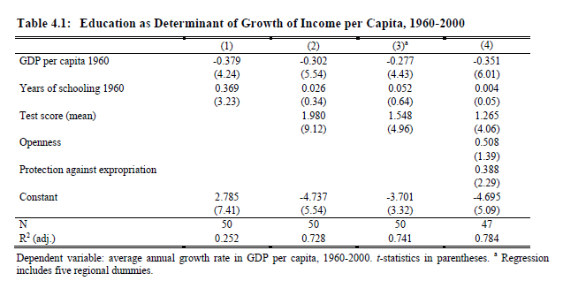
Qualidade da Educação e Crescimento Econômico: Hanushek e Woessmann (2008).

Slide 30
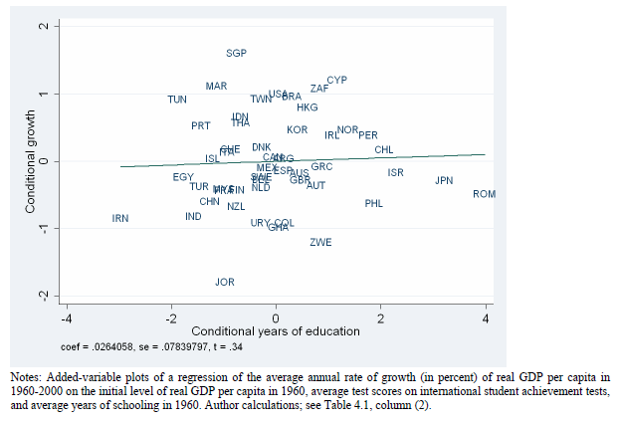
Qualidade da Educação e Crescimento Econômico: Hanushek e Woessmann (2008).

Slide 31
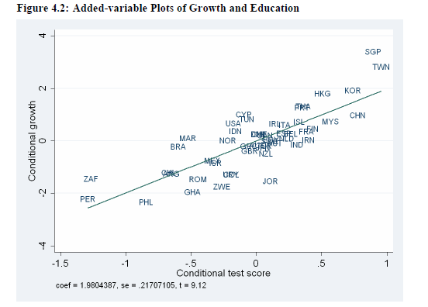
Qualidade da Educação e Crescimento Econômico: Hanushek e Woessmann (2008).

Slide 32
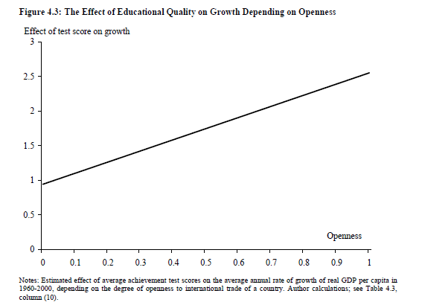
Qualidade da Educação e Crescimento Econômico: Hanushek e Woessmann (2008).

Slide 33
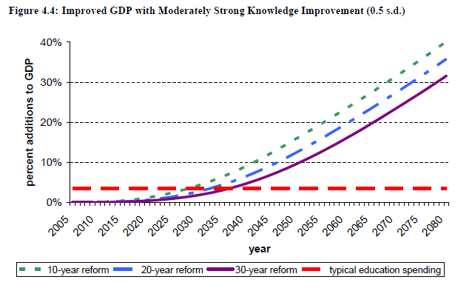
Qualidade da Educação e Crescimento Econômico: Hanushek e Woessmann (2008).

Slide 34
Impactos Não Econômicos da Educação.
A Educação também tem sido associada a outros resultados individuais e sociais, tais como:
Redução de Criminalidade
Melhor saúde e redução de mortalidade
Maior participação em eleições e na vida democrática
etc.

Slide 35
Bibliografia
Eric A. Hanushek e Ludger Woessmann (2008). The Role of Cognitive Skills in Economic Development. Journal of Economic Literature, 46:3, 607–668
Lance Lochner (2011). Nonproduction benefits of education: crime, health and good citizenship. . In Eric A. Hanushek, S. Machin e L. Woessmann, Handbook of the Economics of Education Volume 4.

